Slide 1
EJEMPLARES EN EL CAVR A MARZO 2019
Subdirección de Gestión Ambiental
Proyecto 201 “Protección, Recuperación y Manejo de la Biodiversidad y de los Ecosistemas Estratégicos”
WILSON RICARDO CASTAÑEDA CUBIDES
ZOOTECNISTA.

Slide 2
EJEMPLARES EN EL CAVR A MARZO 2019
ESPECIE NOMBRE COMÚN | NOMBRE CIENTÍFICO | CANTIDAD | ESTADO
Lora frente amarilla | Amazona ochrocephala | 6 | En rehabilitación
Loro guaro | Amazona amazonica | 5 | En rehabilitación
Mono maicero | Sapajus apella | 2 | En rehabilitación
Tingua pico azul | Porphyrio martinica | 1 | En rehabilitación
Tortuga morrocoy | Chelonoidis carbonaria | 3 | En rehabilitación
Buho currucutu | Megascops choliba | 2 | En rehabilitación
Guacamaya azul amarilla | Ara ararauna | 3 | En rehabilitación
TOTAL |  | 22

Slide 3
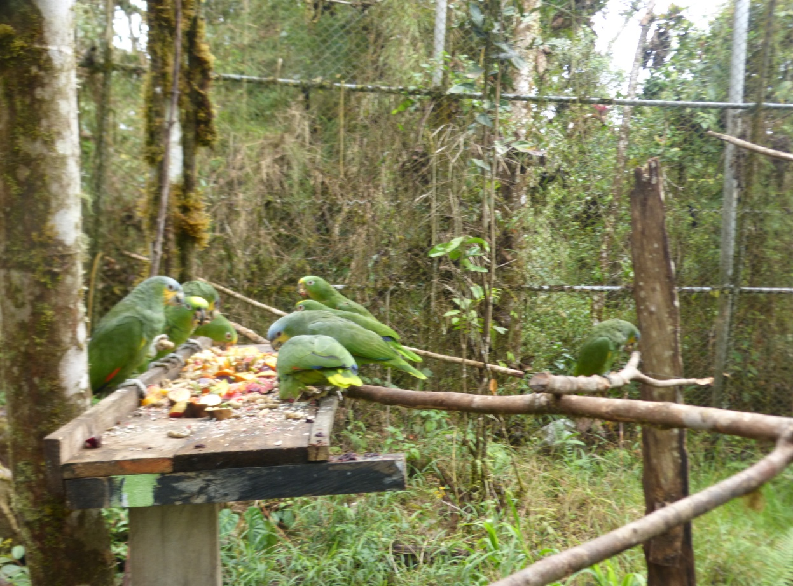
Amazona amazonica (Loro guaro) - HC 467, 576, 578, 579, 580 .
Amazona ochrocephala (Lora frente amarilla) HC 542, 560, 584, 585.
Ejemplar entregado voluntariamente en el municipio de Garagoa, Guateque.

Slide 4
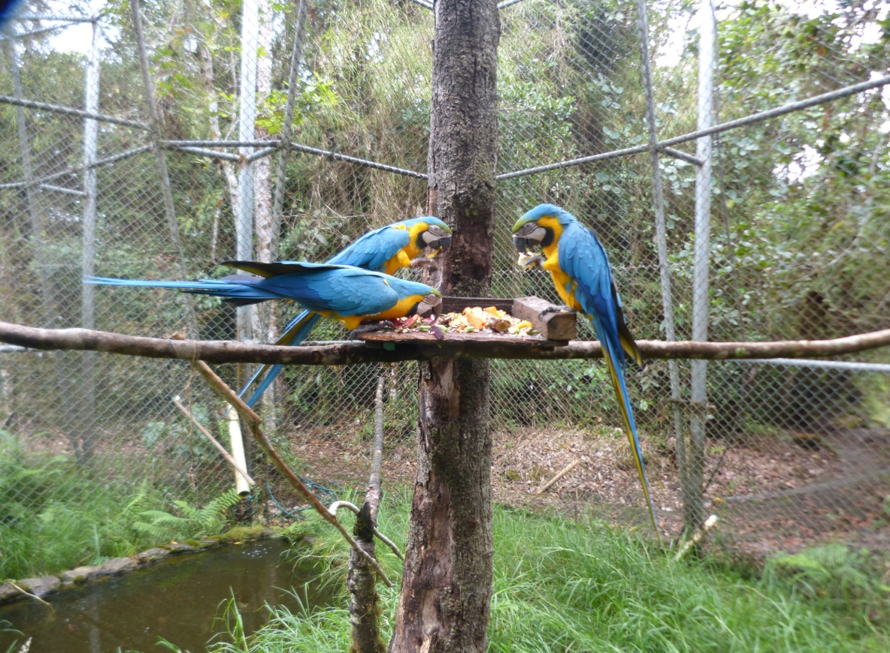
Ara ararauna (Guacamaya azul amarilla) - HC 515, 523, 568.
Ejemplar entregado voluntariamente en el municipio de pachavita, Ramiriqui, Garagoa, a la policía ambiental.

Slide 5
Mono maicero (Sapajus apella) – HC 602
Ejemplar entregado voluntariamente en el municipio de chivor.

Slide 6
Megascops choliba (Buho currucutu) – HC 599
Ejemplar entregado voluntariamente en el municipio de garagoa.

Slide 7
Tortuga morrocoy (Chelonoidis carbonaria). HC: 610, 611, 615.
Ejemplar entregado voluntariamente en el municipio de garagoa.

Slide 8
Mono maicero (Sapajus apella) – HC 612
Ejemplar entregado voluntariamente en el municipio de San Luis de gaceno.

Slide 9
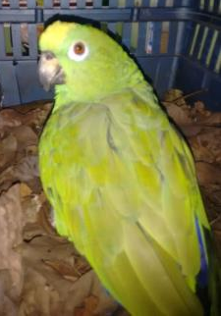
Amazona ochrocephala (Lora frente amarilla) HC 608, 609.
Ejemplar entregado rescate, voluntariamente en el municipio de Garagoa, guateque.

Slide 10
Tingua pico azul (Porphyrio martinica). – HC 614
Ejemplar entregado voluntariamente en el municipio de somondoco.

Slide 11
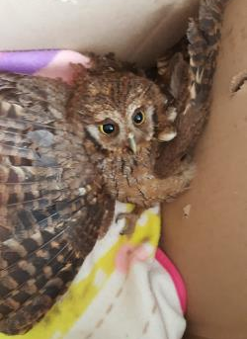
Megascops choliba (Buho currucutu) – HC 616
Ejemplar entregado voluntariamente en el municipio de guateque.

Slide 12
LIBERACIONES

Slide 13
Gavilan Pollero (Buteo magnirostris) – HC
Ejemplar liberado el 05 de marzo en el municipio de Garagoa en la plataforma de la jaula de vuelo en el CAVR.

Slide 14
Puercoespín (Coendus prehensilis). HC: 613
Ejemplar liberado el 21 de marzo en el municipio de San Luis de Gaceno.

